Slide 1

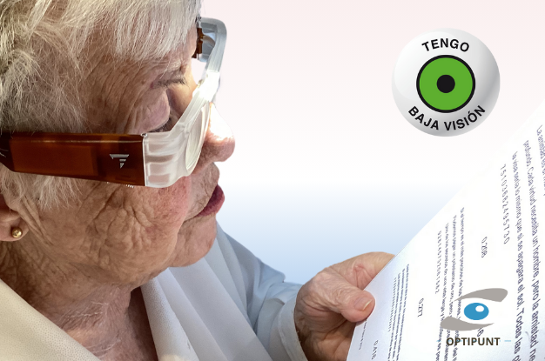
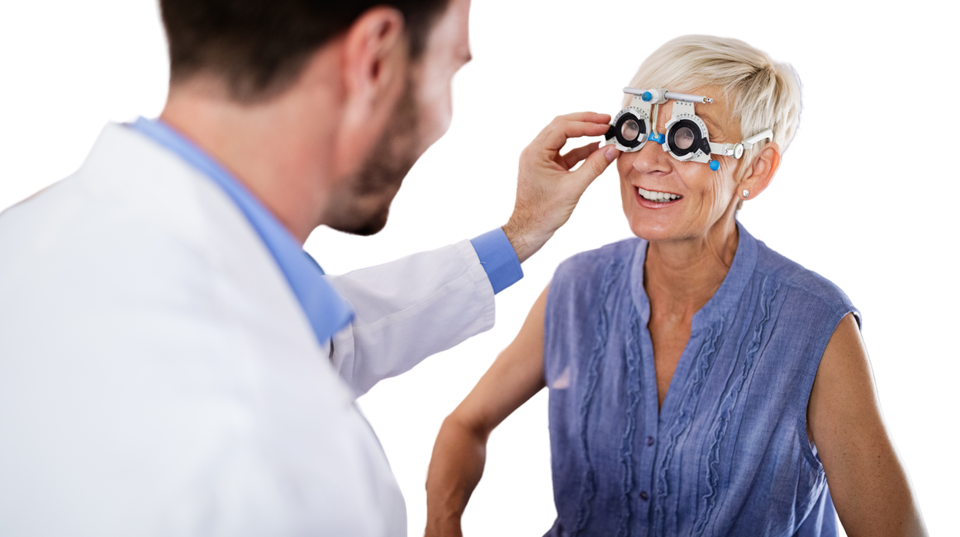
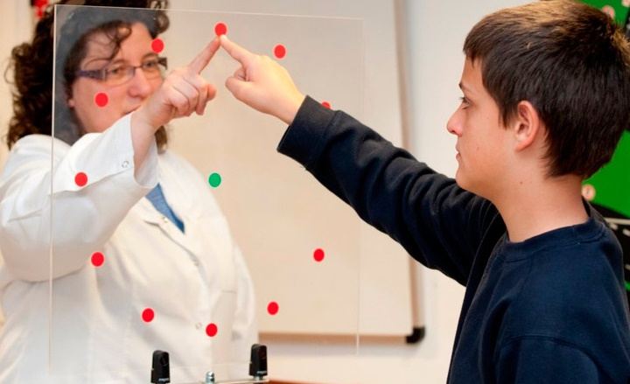
AVANCES EN BAJA VISIÓN
Dra. Rosario Espinoza Carrillo
Oftalmóloga especialista en Baja visión
Ex presidenta de la Sociedad Panamericana Bv
Lima - Perú

Slide 2
NO HAY CONFLICTO DE INTERÉS EN ESTA PRESENTACIÓN

Slide 3

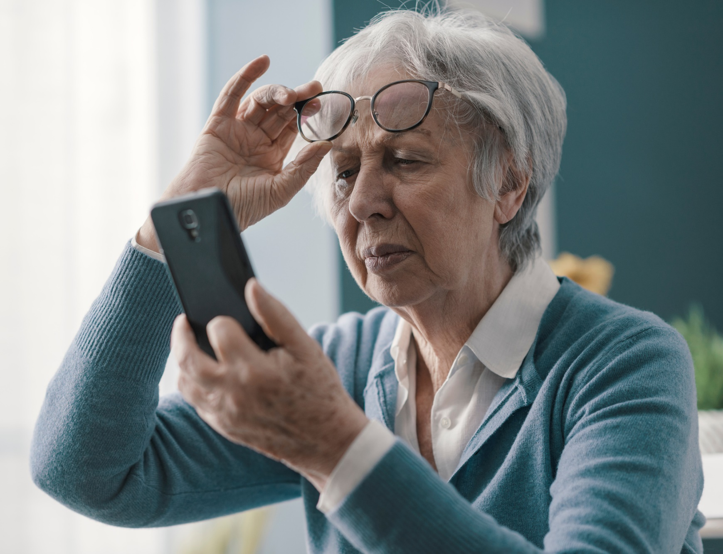
REFLEXIONEMOS...

Slide 4
BAJA VISIÓN
“ Una persona con baja vision es aquella que tiene una limitación en la función visual aún despues de Tx médico, Qx o refractivo convencional , teniendo una AV en el mejor ojo <3/10 o un CV < 10 °, pero que usa o es capaz de usar la visión para la ejecución de una tarea”
OMS 1992, Roma 2015

Slide 5


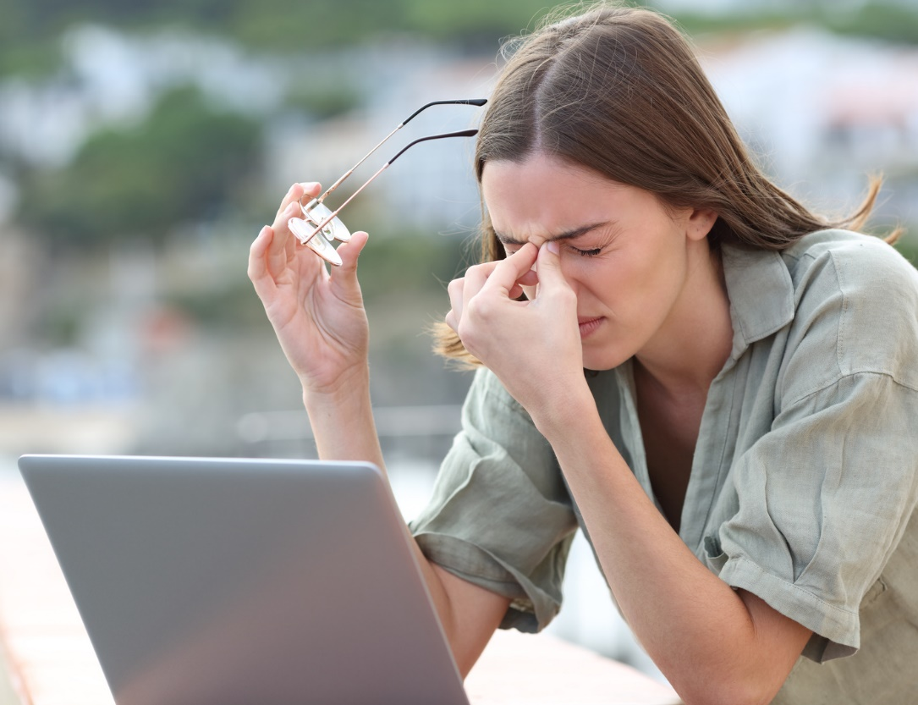
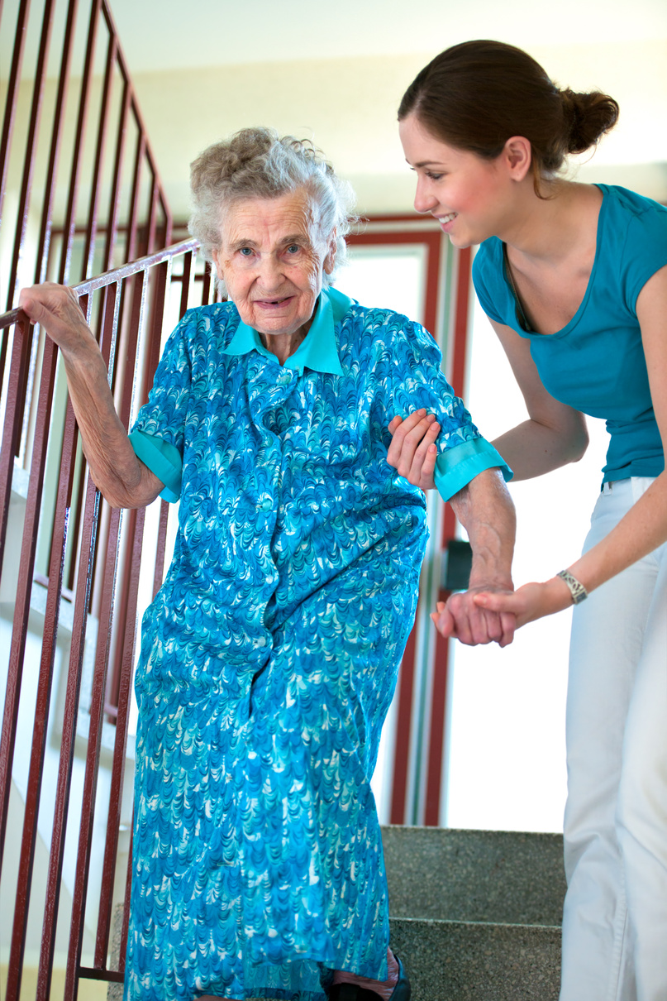

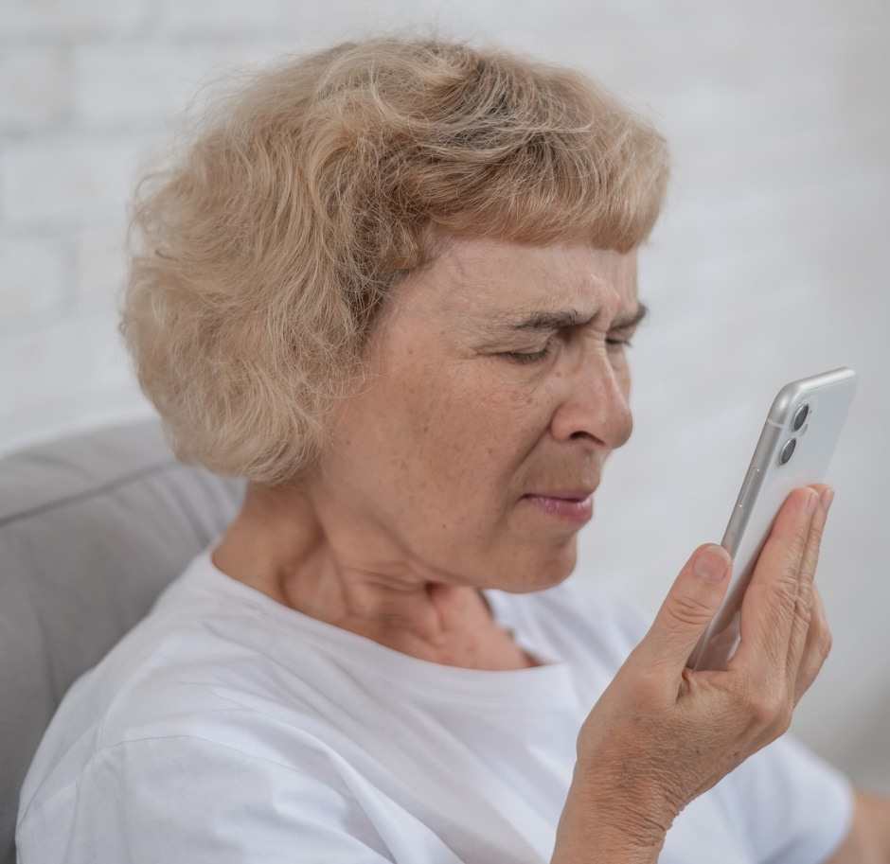

IMPLICANCIAS FUNCIONALES

Slide 6

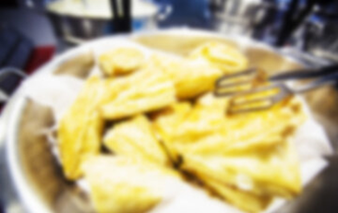

AVD

Slide 7
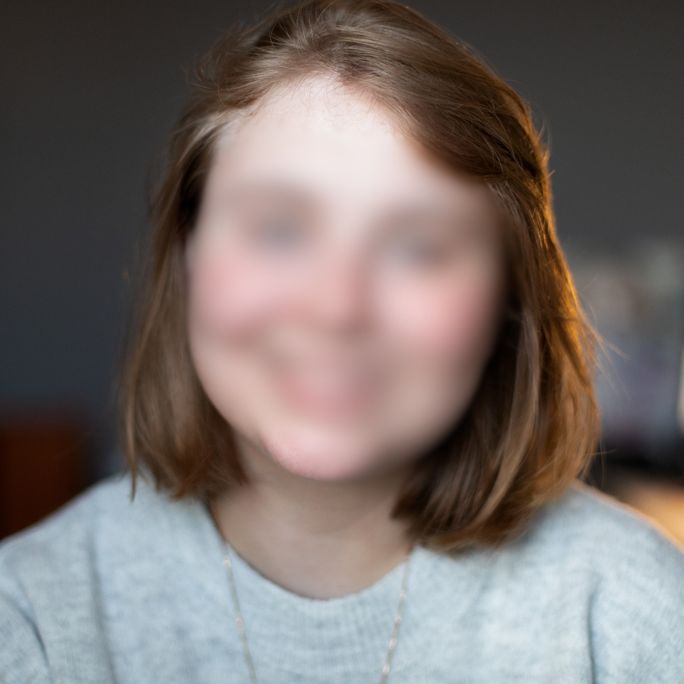

AVD

Slide 8
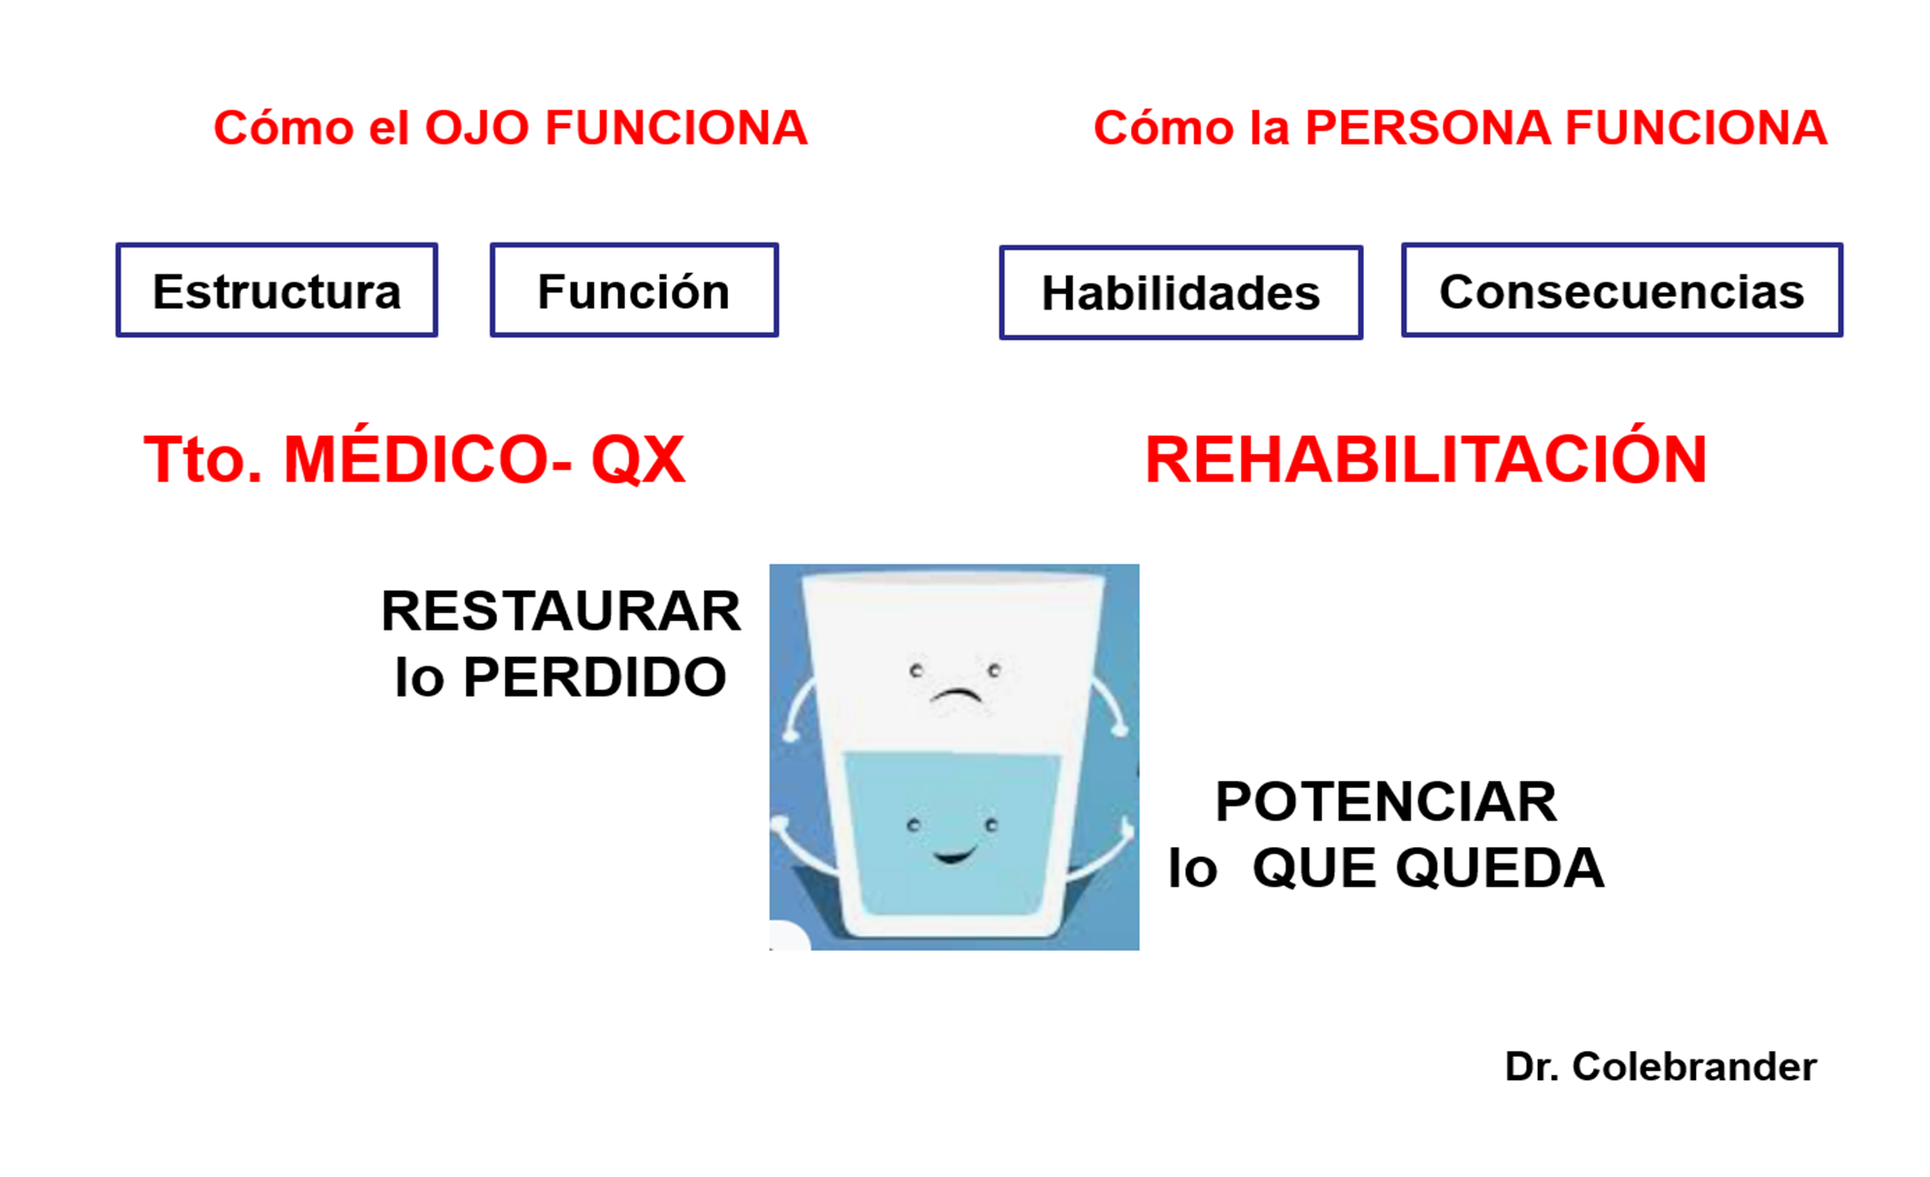

Slide 9
ADAPTANDO NUESTRO EXAMEN OFTALMOLÓGICO
  Cartillas para AV
  Distancias de trabajo
  Cartillas para Sensiblidad al contraste

Slide 10
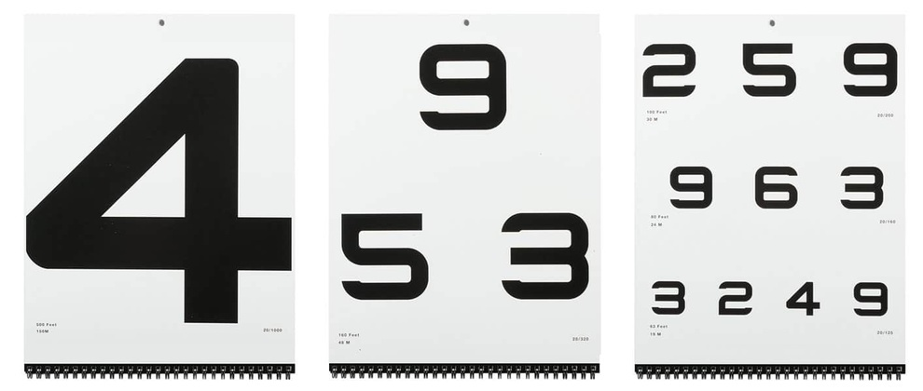
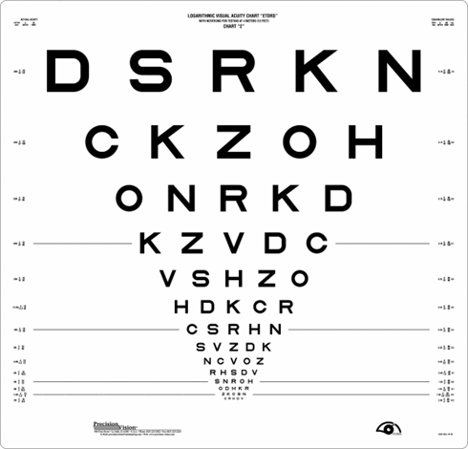
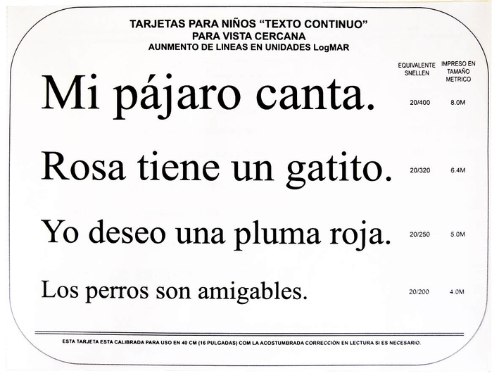
CARTILLAS PARA AV

Slide 11
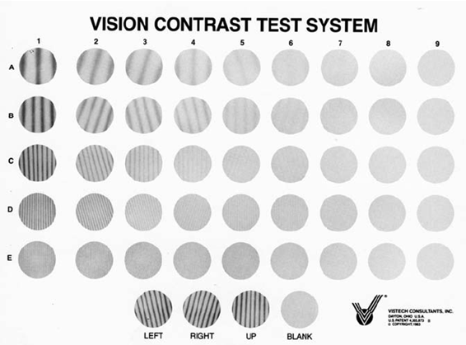

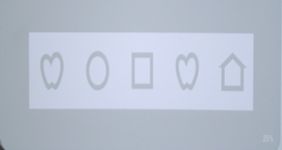
CARTILLAS PARA SENS. AL CONTRASTE
  Predice Necesidad de: Iluminación, Contraste, Magnificación
  Ayuda a predecir éxito con AIDS ópticas
  Ojo dominante

Slide 12
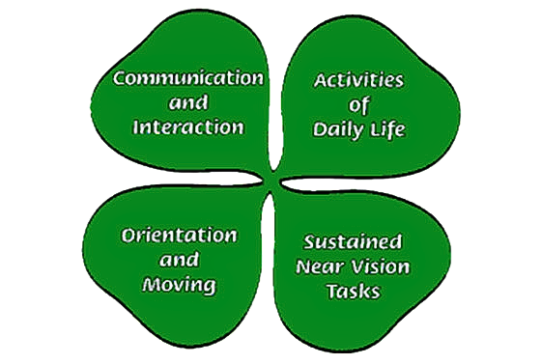
LA VISIÓN DEBE SER ÚTIL EN ESTAS 4 ÁREAS

Slide 13
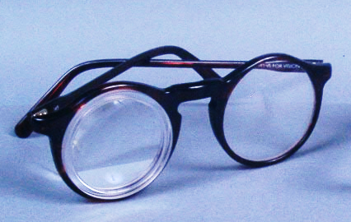
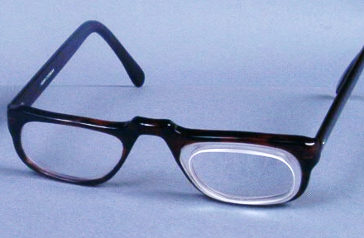
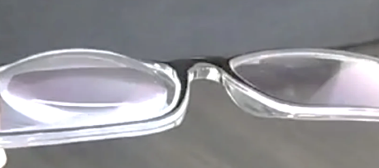
LENTES CONVEXAS
    Esféricas (> aberraciones)
    Prismas incorporados (4-12.00 D)
    Asféricas (< aberraciones perifericas)
    Doublet aplanatico (>CV, <20X)
    Lenticulares (< aberraciones, <CV, <12X)
    Bifocales de alto poder
    Monoculares / Binoculares

Slide 14
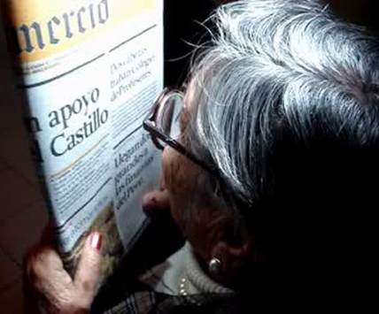
LENTES CONVEXAS
VENTAJAS:
    Mas aceptación (estético y social)
    Manos libres
    >CV que lupas
    Mas velocidad y tiempo lectura

Slide 15
LENTES CONVEXAS
DESVENTAJAS:
    Distancia de lectura: menor
    Escritura : mas dificil en >10D
    Aberraciones perifericas puede dificultar en vision excentrica
    Distancia focal: debe de mantenerse

Slide 16
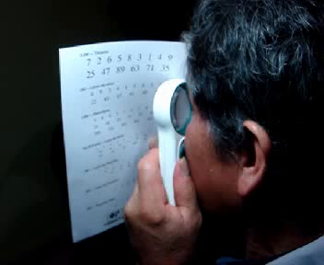
LUPAS DE MANO
VENTAJAS:
    Distancia de lectura: mayor
    Socialmente aceptados
    Util en tareas cortas
    Util en constricción severa CV
    Util en vision excéntrica
    Util en ambientes con poca luz

Slide 17
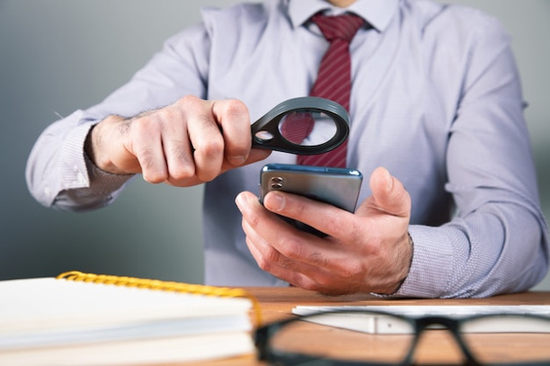
LUPAS DE MANO
DESVENTAJAS:
    Manos ocupadas
    < CV
    < velocidad y tiempo de lectura
    No util en tremor distal

Slide 18
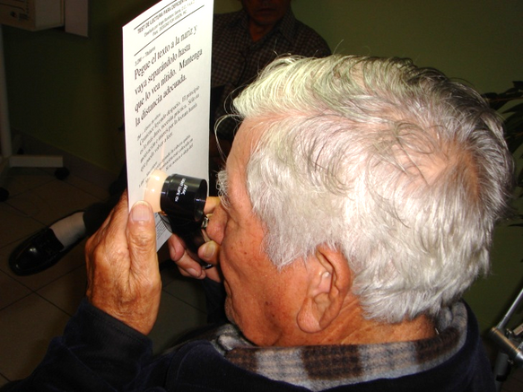
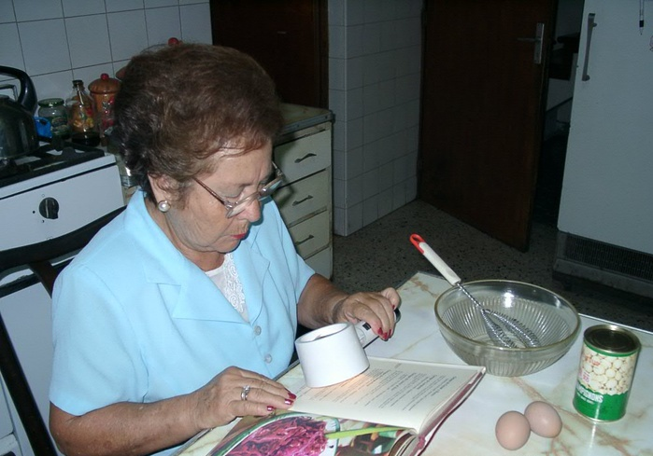
LUPAS DE SOPORTE
VENTAJAS:
    Distancia de lectura: mayor que cc altos
    Util si no puede sostener LM
    LS con luz aumenta contraste

Slide 19
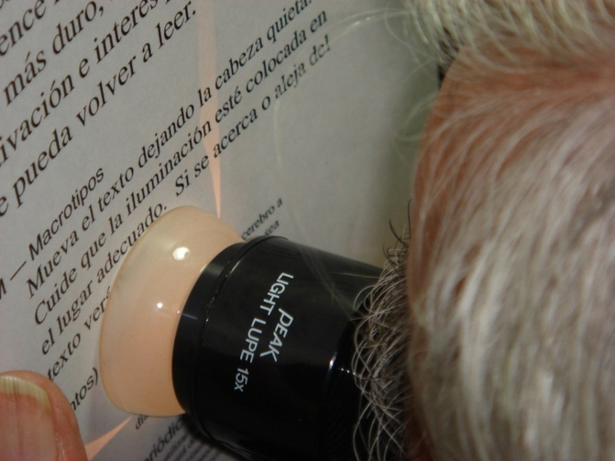
LUPAS DE SOPORTE
DESVENTAJAS:
  CV pequeño
  Posición puede dar fatiga
  Necesita apoyar en superficie
  Se puede escribir en solo algunos tipos
  Se necesita para enfocar: acomodación o cc Cerca

Slide 20
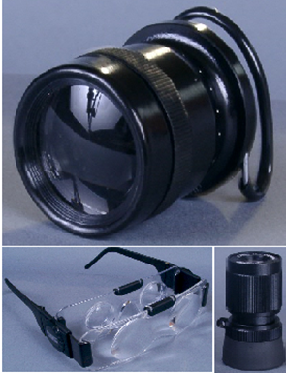
TELESCOPIOS
VENTAJAS:
    Reconocimiento de lejos
    Puede adaptase en gafas
    Telescopio invertido

Slide 21
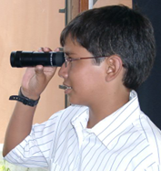
TELESCOPIOS
DESVENTAJAS:
    CV pequeño
    Movimiento de lo observado
    Altera apreciación espacial
    Disminuye el contraste
    Mano ocupada

Slide 22
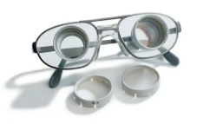
TELEMICROSCOPIO
VENTAJAS:
    Util en tareas intermedias y cercanas (pintura, partituras, dibujar,…)
    > distancia de trabajo
    Manos libres
    DESVENTAJAS:
    Profundidad de foco más crítica
    < CV útil
    No útil en constricción severa CV
    Requiere montaje preciso

Slide 23
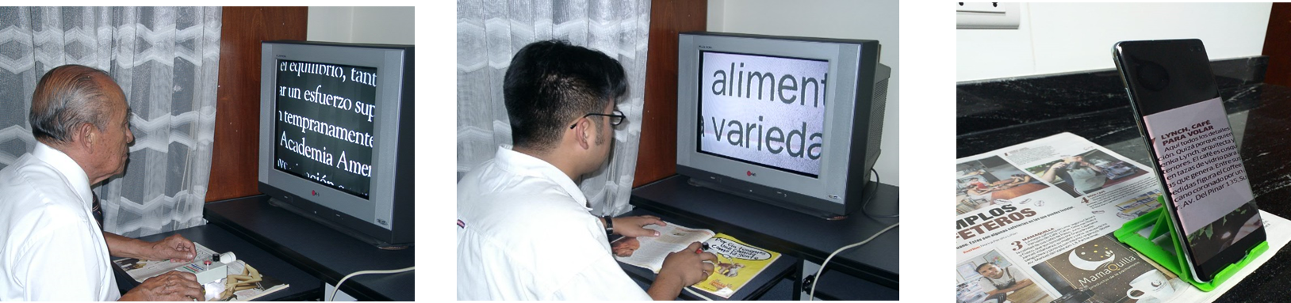
AYUDAS ELECTRÓNICAS

Slide 24
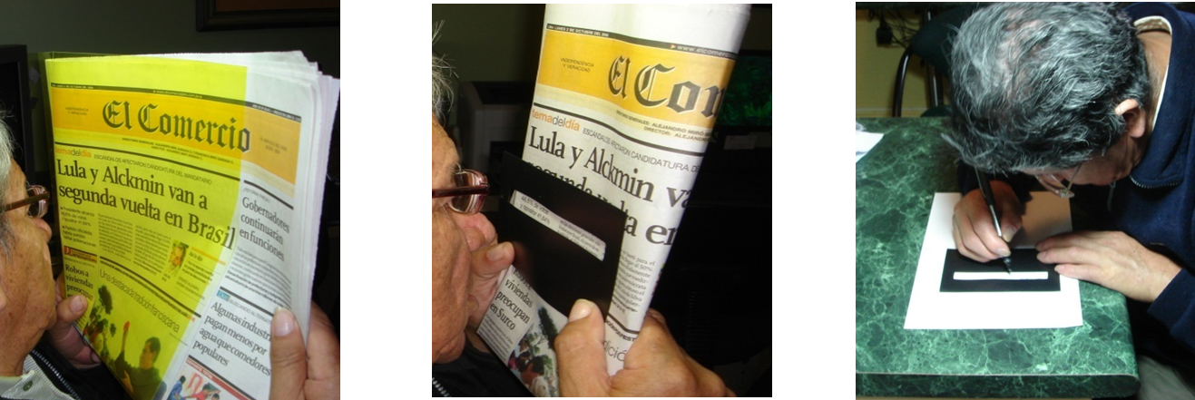
AYUDAS NO ÓPTICAS
Entrevista con el paciente y la familia

Slide 25
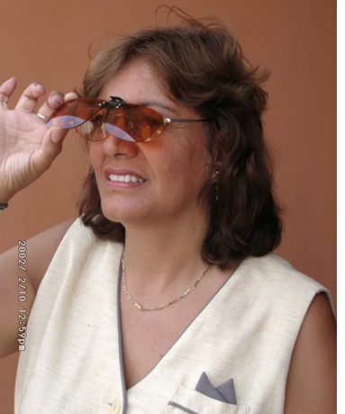

AYUDAS NO ÓPTICAS
Control de la iluminación y del deslumbramiento

Slide 26
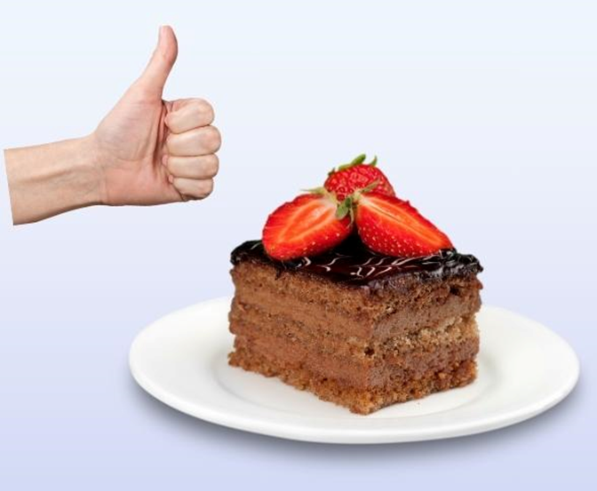
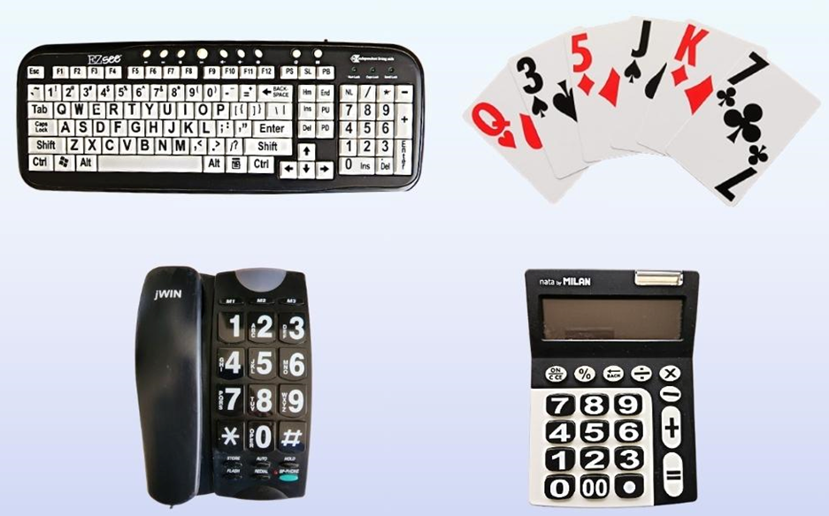
AYUDAS NO ÓPTICAS
Mejora el contraste

Slide 27
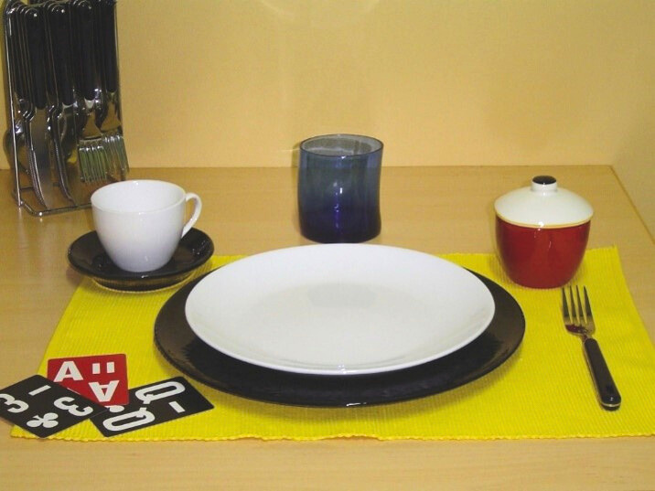
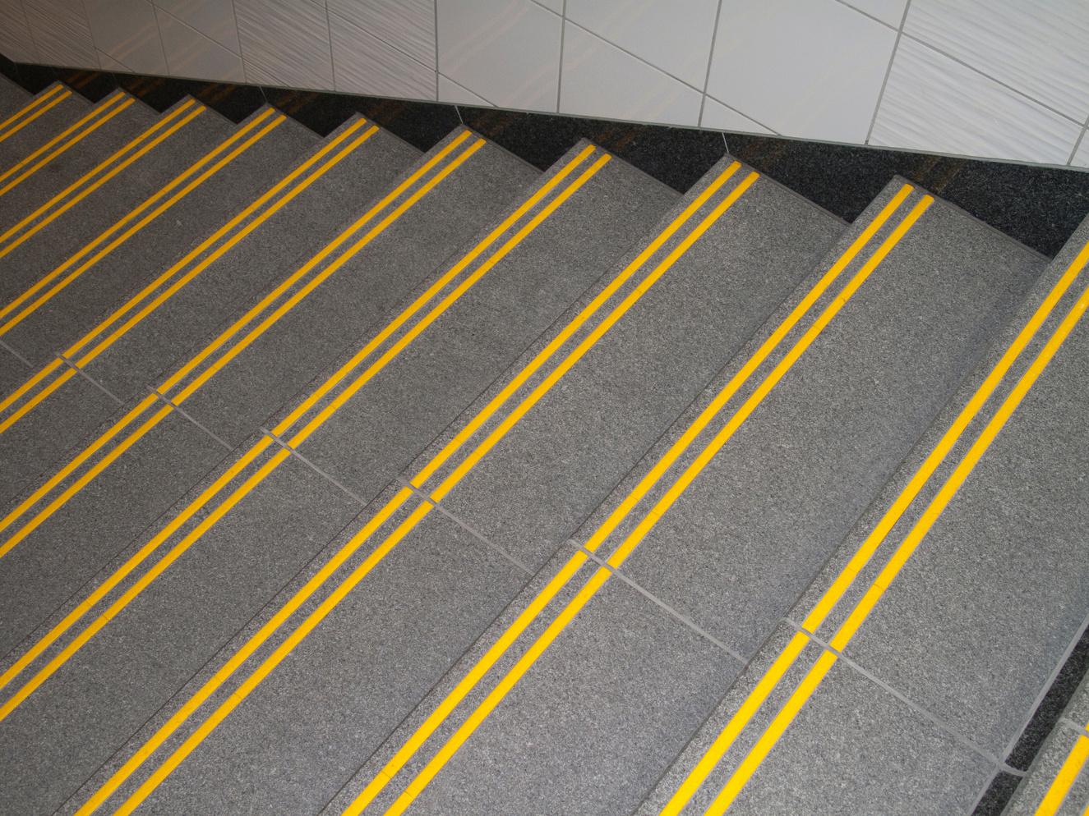
ESTRATEGIAS
Mejora el contraste

Slide 28
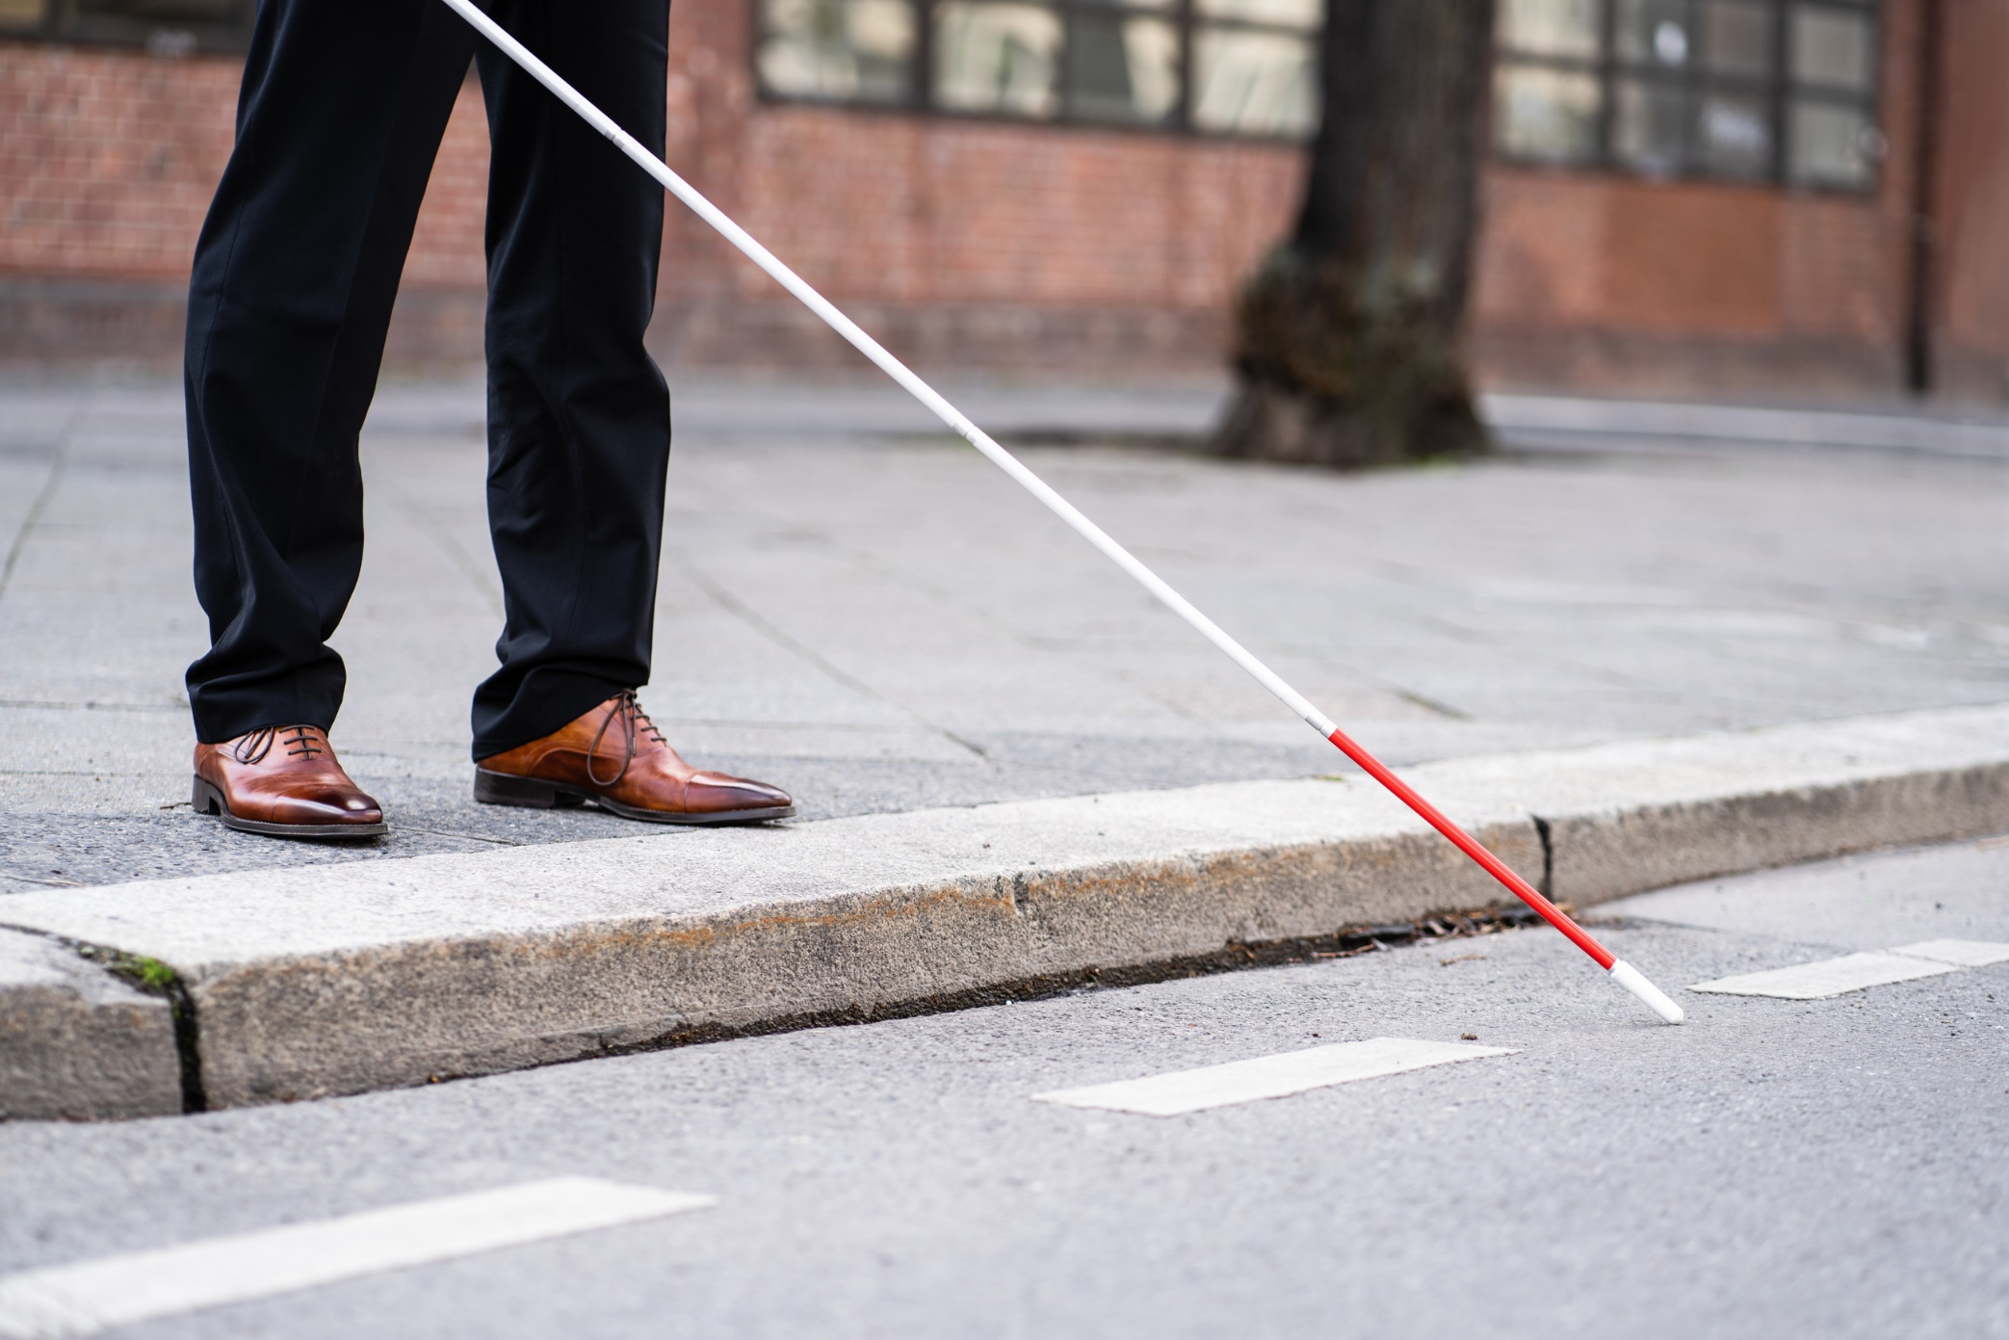
ORIENTACIÓN Y MOVILIDAD

Slide 29
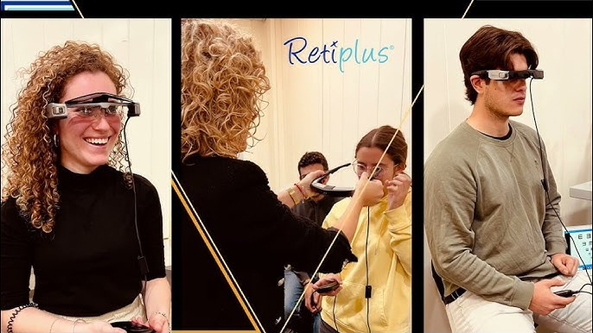
DISPOSITIVOS CON INTELIGENCIA ARTIFICIAL

Slide 30

TRABAJO EN EQUIPO

Slide 31

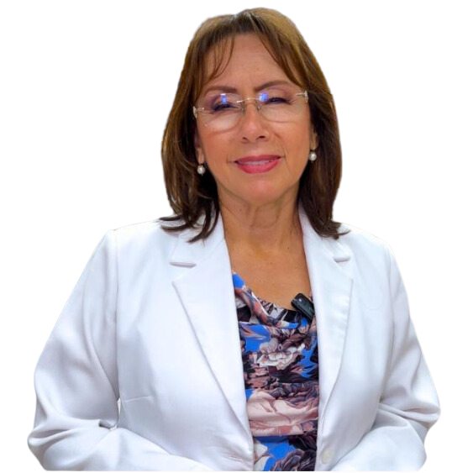




GRACIAS
Dra. Rosario Espinoza Carrillo
Oftalmóloga - Baja visión y Rehabilitación visual
rosario.espinoza.carrillo@gmail.com
Rosario Espinoza Carrillo
doctora.bajavision
+51 999 451 909

